Slide 1
M01 인체일반생물학과 기초세포생물학
생식계 요약: 생식기관·생식세포·호르몬
The Reproductive System: Organs, Germ Cells and Hormones
M01-W02-L03 · 1부
전체 13절 가운데 7절
2주 3회

Slide 2
GOALS 학습목표
1. 유성 생식이 해결하는 문제를 유전적 다양성의 관점에서 설명하고 반수체 생식세포가 필요한 이유를 쓴다.
2. 성 결정의 단계를 유전적 성·생식샘 성·표현형 성으로 나누어 설명하고 SRY 유전자의 역할을 쓴다.
3. 남성과 여성 생식기관의 구조를 생식세포 생산·수송·외분비 요소로 나누어 구분한다.
4. Spermatogenesis의 단계를 쓰고 Sertoli cell과 Leydig cell의 역할을 구분한다.
5. Oogenesis의 단계를 쓰고 남성과 다른 세 가지 특징을 시기·수·분열 양상으로 설명한다.
6. 생식 축에서 GnRH의 박동성 분비가 왜 필수적인지 설명하고 이 성질의 임상적 응용을 쓴다.
7. 월경 주기를 난소 주기와 자궁 주기로 나누어 각 시기의 호르몬 변화와 대응시킨다.
8. 배란 전 LH 급증이 일어나는 기전을 estrogen의 되먹임 방향 전환으로 설명한다.
9. 수정에서 착상까지의 과정을 순서대로 쓰고 임신 유지에 관여하는 호르몬의 교대를 설명한다.
10. 사춘기와 폐경에서 일어나는 호르몬 변화를 생식 축의 어느 단계 변화인지로 설명한다.
M01-W02-L03 · 생식계 요약: 생식기관·생식세포·호르몬 2

Slide 3
PREREQ 선수지식
• M01-W02-L02 내분비계 요약 — 시상하부–뇌하수체 축, 음성·양성 되먹임, steroid 호르몬의 성질
• 세포주기와 분열의 기본 — mitosis와 meiosis의 차이, 염색체와 염색분체
• M01-W01-L01 순환계 요약 — 호르몬의 혈중 운반
M01-W02-L03 · 생식계 요약: 생식기관·생식세포·호르몬 3

Slide 4
OUTLINE 강의 구성
1. 1. 유성 생식이 해결하는 문제
2. 2. 성 결정의 세 단계
3. 3. 생식기관의 구조
4. 4. Spermatogenesis
5. 5. Oogenesis
6. 6. 생식 축과 GnRH의 박동성 분비
7. 7. 월경 주기
M01-W02-L03 · 생식계 요약: 생식기관·생식세포·호르몬 4

Slide 5
01 1. 유성 생식이 해결하는 문제
• 생식의 목적은 다음 세대를 만드는 것이다. 그런데 이 목적만 보면 무성 생식이 훨씬 효율적이다. 짝을 찾을 필요가 없고, 자신의 유전자를 100% 전달하며, 생식에 드는 비용도 적다. 유성 생식이 이 모든 불리함을 안고도 널리 퍼져 있다는 사실은 그만큼 큰 이점이 있음을 뜻한다.
• 그 이점이 유전적 다양성이다. 유성 생식은 두 부모의 유전자를 섞어 부모 어느 쪽과도 다른 조합을 만든다. 다양성을 만드는 기전은 세 가지다.
• 1. 교차(crossing over): Meiosis I의 전기에 상동염색체가 짝지어 일부를 서로 교환한다. 한 염색체 안에서 부모 양쪽의 대립유전자가 섞인다. 2. 독립적 분리(independent assortment): 각 상동염색체 쌍이 서로 독립적으로 양극으로 나뉜다. 23쌍이 있으므로 2²³, 약 840만 가지 조합이 가능하다. 3. 무작위 수정(random fertilization): 어느 정자와 어느 난자가 만날지는 무작위다. 위의 조합이 두 번 곱해지므로 약 70조 가지가 된다.
• 다양성이 중요한 이유는 환경이 변하기 때문이다. 집단 안에 다양한 유전형이 있으면 환경이 바뀌었을 때 그 환경에 적합한 개체가 존재할 확률이 높아진다. 특히 감염병에 대한 저항성에서 이 이점이 크다. 병원체는 세대가 짧아 빠르게 변하므로, 숙주가 매 세대 같은 유전형을 내놓으면 곧 돌파된다.
• 유성 생식을 실현하려면 반수체(haploid) 생식세포가 필요하다. 체세포는 염색체를 2n(사람에서 46개)으로 가지고 있는데, 두 개체의 체세포가 합쳐지면 4n이 되어 세대마다 염색체 수가 두 배로 늘어난다. 따라서 생식세포는 n(23개)이어야 하고, 이 감수를 담당하는 분열이 meiosis다.
• Meiosis의 구조를 다시 정리하면 다음과 같다. 한 번의 S기(DNA 복제) 뒤에 두 번의 분열이 일어난다. Meiosis I에서는 상동염색체가 갈라져 염색체 수가 절반이 되고(reduction division), Meiosis II에서는 자매염색분체가 갈라진다. 결과적으로 하나의 전구세포에서 네 개의 반수체 세포가 나온다.
M01-W02-L03 · 생식계 요약: 생식기관·생식세포·호르몬 5

Slide 6
01 1. 유성 생식이 해결하는 문제
임상 연계 임상 연계 Meiosis I에서 상동염색체가 제대로 갈라지지 않으면(nondisjunction) 염색체 수가 비정상인 생식세포가 만들어진다. 이것이 수정되면 trisomy나 monosomy가 된다. 21번 염색체의 trisomy가 Down 증후군이며, 산모의 나이가 많을수록 빈도가 높아진다. 뒤에서 볼 oogenesis의 특징, 즉 난자가 수십 년간 meiosis I 중간에 멈춰 있다는 사실이 그 이유를 설명한다.
M01-W02-L03 · 생식계 요약: 생식기관·생식세포·호르몬 6

Slide 7
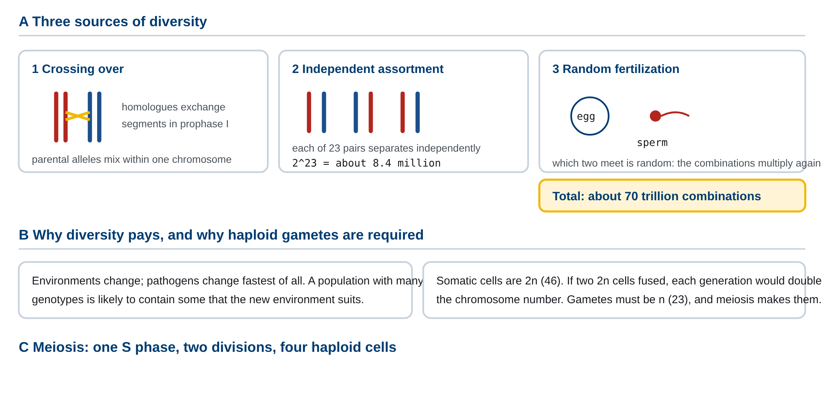
01 1. 유성 생식이 해결하는 문제
유성 생식이 유전적 다양성을 만드는 세 기전과 meiosis의 구조. 교차·독립적 분리·무작위 수정이 만드는 조합의 수, 그리고 한 번의 S기 뒤 두 번 분열해 네 개의 반수체 세포를 만드는 과정.
M01-W02-L03 · 생식계 요약: 생식기관·생식세포·호르몬 7
Notes:
유성 생식이 유전적 다양성을 만드는 세 기전과 meiosis의 구조. 교차·독립적 분리·무작위 수정이 만드는 조합의 수, 그리고 한 번의 S기 뒤 두 번 분열해 네 개의 반수체 세포를 만드는 과정.

Slide 8
02 2. 성 결정의 세 단계
• 사람의 성은 하나의 사건으로 정해지지 않고 세 단계를 거친다. 이 단계를 구분하면 성 발달 이상을 체계적으로 이해할 수 있다.
• 1단계: 유전적 성(genetic sex). 수정 순간에 정해진다. 난자는 항상 X 염색체를 주고, 정자는 X 또는 Y를 준다. XX면 여성, XY면 남성의 유전적 성이 된다.
• 2단계: 생식샘 성(gonadal sex). 발생 7주경까지 생식샘은 남녀 구분이 없는 상태(indifferent gonad)로 있다. 이때 Y 염색체에 있는 SRY(sex-determining region Y) 유전자가 발현되면 생식샘이 고환으로 발달하고, 발현되지 않으면 난소로 발달한다.
• 여기서 중요한 점이 두 가지 있다. 첫째, SRY 하나가 방아쇠다. SRY는 전사 인자를 만들어 고환 발달 유전자들을 켠다. 둘째, 난소 발달은 SRY가 없을 때의 기본 경로가 아니라 자체의 유전자들을 필요로 한다. 다만 SRY가 있으면 그 경로가 억제된다.
• 3단계: 표현형 성(phenotypic sex). 생식샘이 만드는 호르몬이 내부 생식관과 외부 생식기의 형태를 결정한다. 발생 초기에는 남녀 모두 두 가지 관을 가지고 있다.
• Wolffian duct: 남성의 내부 생식관(부속 고환, 정관, 정낭)으로 발달할 수 있다.
• Müllerian duct: 여성의 내부 생식관(난관, 자궁, 질 상부)으로 발달할 수 있다.
• 고환이 만들어지면 두 가지 물질을 분비한다. Leydig cell이 testosterone을 분비해 Wolffian duct를 발달시키고, Sertoli cell이 anti-Müllerian hormone(AMH) 을 분비해 Müllerian duct를 퇴화시킨다. 즉 남성 발달에는 촉진과 억제가 모두 필요하다.
• 난소가 만들어지면 두 물질이 모두 없으므로, Wolffian duct가 퇴화하고 Müllerian duct가 발달한다. 즉 여성의 내부 생식관 발달은 호르몬을 필요로 하지 않는다.
• 외부 생식기는 또 다른 호르몬에 달려 있다. Testosterone이 피부에서 5α-reductase에 의해 dihydrotestosterone(DHT) 으로 바뀌고, DHT가 남성 외부 생식기의 발달을 일으킨다. DHT가 없으면 같은 조직이 여성 외부 생식기로 발달한다.
M01-W02-L03 · 생식계 요약: 생식기관·생식세포·호르몬 8

Slide 9
02 2. 성 결정의 세 단계
단계 | 결정 시점 | 결정 요인 | 결과
유전적 성 | 수정 | 정자가 가진 X 또는 Y | XX 또는 XY
생식샘 성 | 발생 7주경 | SRY의 발현 여부 | 고환 또는 난소
표현형 성 (내부) | 발생 8~12주 | testosterone과 AMH | Wolffian 또는 Müllerian duct
표현형 성 (외부) | 발생 9~12주 | DHT | 남성형 또는 여성형
M01-W02-L03 · 생식계 요약: 생식기관·생식세포·호르몬 9

Slide 10
02 2. 성 결정의 세 단계
임상 연계 임상 연계 이 세 단계가 서로 어긋날 수 있다. Androgen 불감 증후군에서는 유전적으로 XY이고 고환이 만들어져 testosterone과 AMH를 정상적으로 분비하지만, androgen 수용체에 결함이 있어 testosterone이 작용하지 못한다. 그 결과 AMH의 작용으로 Müllerian duct는 퇴화하고, testosterone이 작용하지 못해 Wolffian duct도 발달하지 않으며, DHT가 작용하지 못해 외부 생식기가 여성형으로 발달한다. 5α-reductase 결핍에서는 testosterone은 작용하므로 내부 생식관은 남성형이지만 DHT가 없어 외부 생식기만 모호하게 발달한다. 두 질환의 차이가 testosterone과 DHT의 역할 분담을 그대로 보여 준다.
M01-W02-L03 · 생식계 요약: 생식기관·생식세포·호르몬 10

Slide 11
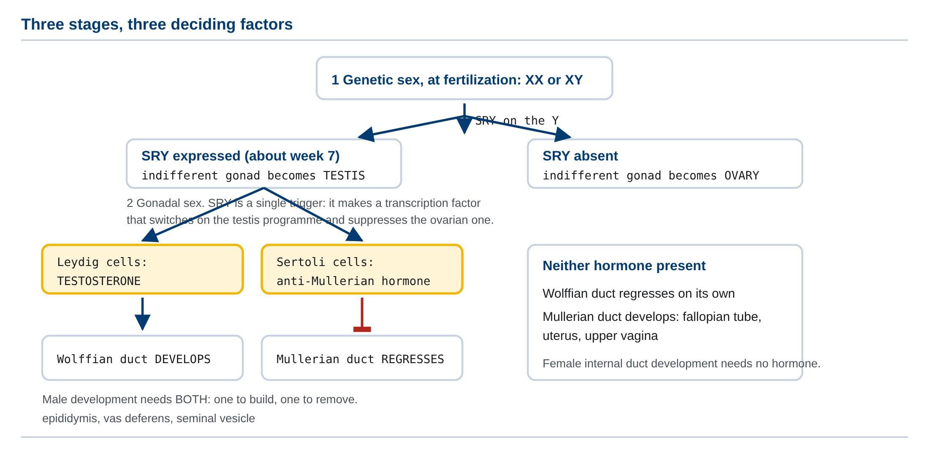
02 2. 성 결정의 세 단계
성 결정의 세 단계와 각 단계의 결정 요인. SRY의 방아쇠 역할, Wolffian·Müllerian duct의 운명을 가르는 testosterone과 AMH의 작용, 그리고 DHT가 외부 생식기를 결정하는 경로를 함께 보인다.
M01-W02-L03 · 생식계 요약: 생식기관·생식세포·호르몬 11
Notes:
성 결정의 세 단계와 각 단계의 결정 요인. SRY의 방아쇠 역할, Wolffian·Müllerian duct의 운명을 가르는 testosterone과 AMH의 작용, 그리고 DHT가 외부 생식기를 결정하는 경로를 함께 보인다.

Slide 12
03 3. 생식기관의 구조
• 생식기관을 세 가지 기능 요소로 나누어 보면 남녀의 구조가 대응 관계로 정리된다.
• 생식세포 생산: 생식샘
• 생식세포 수송: 관
• 외분비 요소: 액체를 만들어 보태는 부속샘
• 남성의 구조는 다음과 같다.
• 고환(testis) 이 생식세포를 만든다. 고환 안은 seminiferous tubule이라는 가늘고 긴 관들로 채워져 있고, 이 관의 벽에서 정자가 만들어진다. 관 사이의 공간에 Leydig cell이 있어 testosterone을 만든다.
• 고환은 몸 밖의 음낭에 있다. 이 위치가 중요한 이유는 spermatogenesis가 체온보다 2~3도 낮은 온도를 필요로 하기 때문이다. 음낭의 근육이 온도에 따라 고환을 몸에 가까이 당기거나 멀리 떨어뜨려 온도를 조절한다. 고환이 복강에 머물러 있으면(cryptorchidism) 정자 생산이 되지 않고 종양 위험도 높아진다.
• 수송 경로는 seminiferous tubule → epididymis(정자가 운동 능력과 수정 능력을 얻는 성숙 장소) → vas deferens → urethra다.
• 부속샘은 세 가지다. 정낭(seminal vesicle) 이 정액의 약 60%를 만들고 fructose를 공급해 정자의 에너지원이 된다. 전립샘(prostate) 이 약 30%를 만들고 알칼리성 액체로 질의 산성 환경을 중화한다. Bulbourethral gland가 윤활액을 낸다.
• 여성의 구조는 다음과 같다.
• 난소(ovary) 가 생식세포를 만든다. 난소 안에는 follicle이라는 단위가 있고, 각 follicle이 하나의 난자와 그것을 둘러싼 지지 세포들로 이루어진다. 지지 세포는 두 종류로, 안쪽의 granulosa cell과 바깥쪽의 theca cell이다.
• 수송 경로는 난소 → 난관(fallopian tube) → 자궁(uterus) → 질이다. 여기서 남성과 결정적으로 다른 점이 있다. 난소와 난관은 직접 연결되어 있지 않다. 난관 끝의 손가락 모양 구조(fimbriae)가 난소 표면을 덮고 있어 배란된 난자를 붙잡지만, 물리적으로 이어진 관이 아니다. 이 때문에 난자가 난관 밖으로 떨어질 수 있고, 또한 감염이 복강으로 퍼질 수 있다.
• 자궁 벽은 세 층이다. 안쪽의 endometrium(주기에 따라 두꺼워지고 떨어진다), 두꺼운 근육층 myometrium(분만 시 수축한다), 바깥의 perimetrium이다.
• 여성 생식계의 큰 차이는 임신과 출산이라는 추가 기능을 담당한다는 점이다. 자궁은 생식세포 수송로이면서 태아가 자라는 장소이고, 유선은 출산 후 영양 공급을 담당한다.
M01-W02-L03 · 생식계 요약: 생식기관·생식세포·호르몬 12

Slide 13
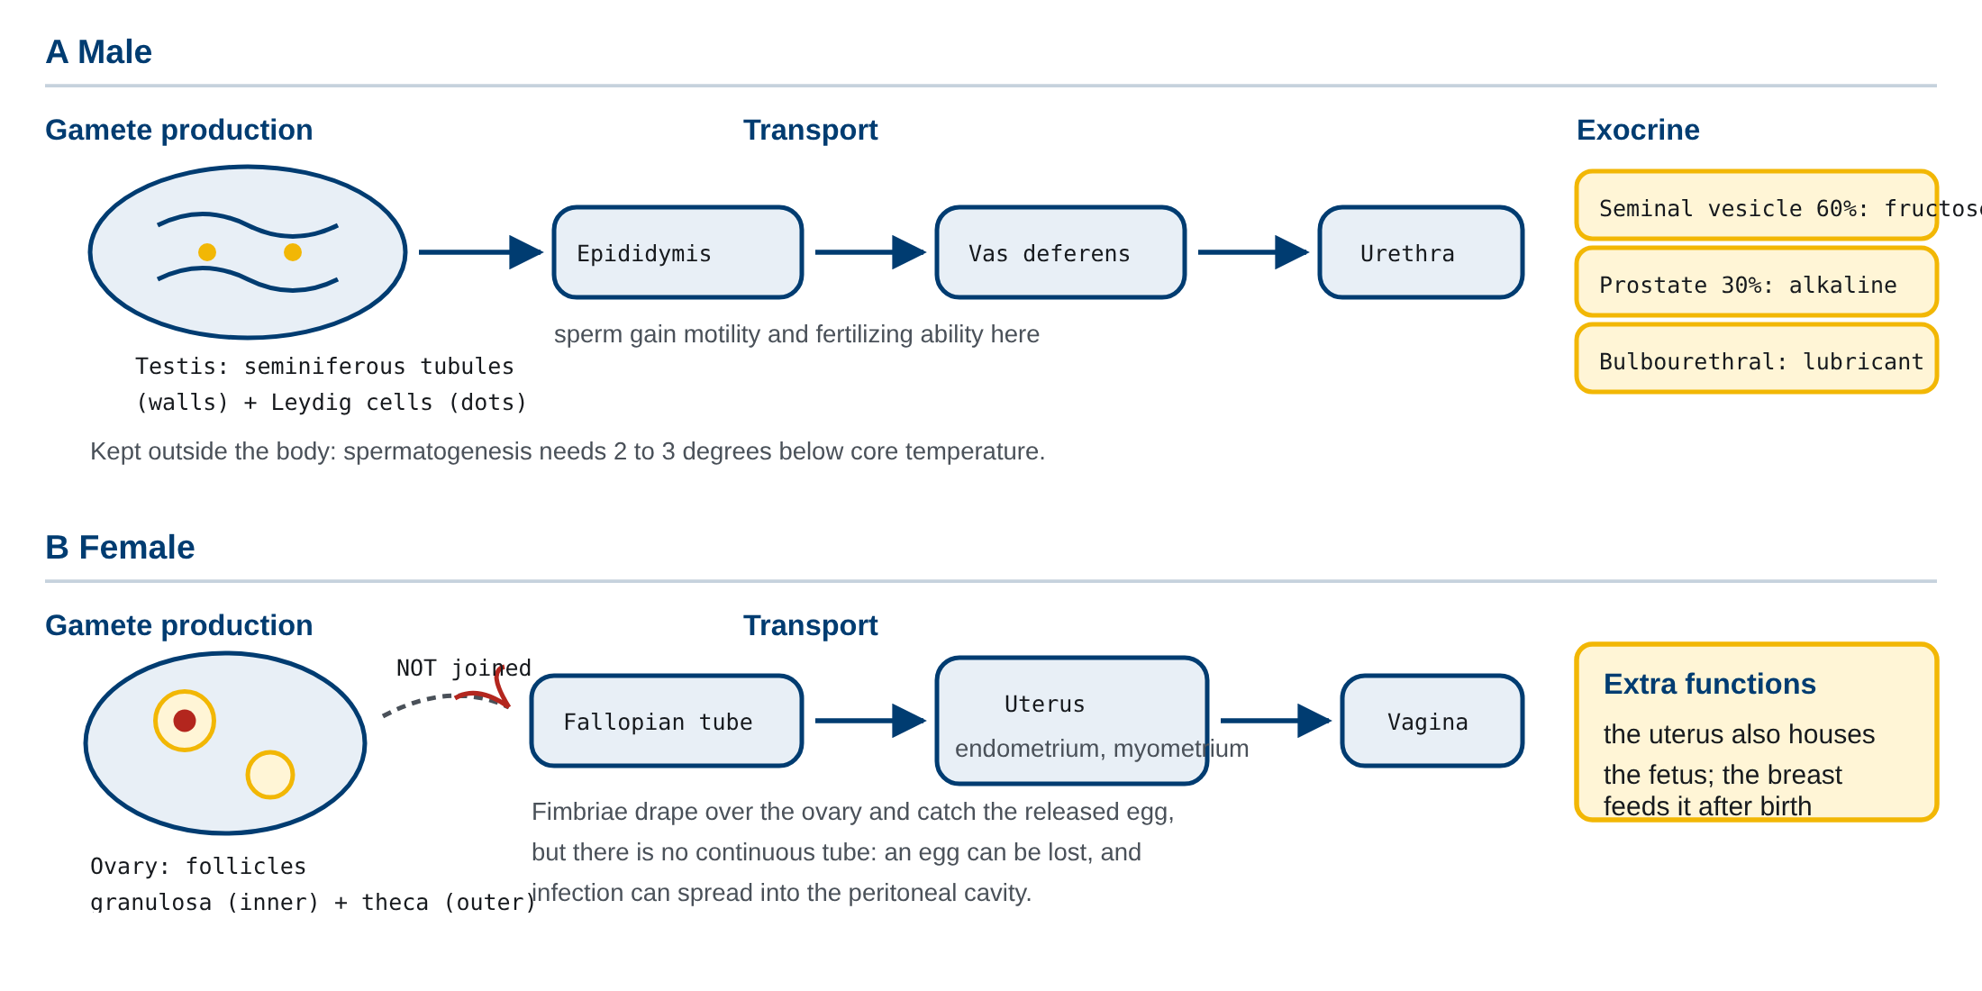
03 3. 생식기관의 구조
남성과 여성 생식기관의 구조를 생식세포 생산·수송·외분비 요소로 나누어 대응시킨 그림. 고환의 seminiferous tubule과 Leydig cell, 난소의 follicle과 granulosa·theca cell, 그리고 난소와 난관이 직접 연결되지 않은 구조를 함께 보인다.
M01-W02-L03 · 생식계 요약: 생식기관·생식세포·호르몬 13
Notes:
남성과 여성 생식기관의 구조를 생식세포 생산·수송·외분비 요소로 나누어 대응시킨 그림. 고환의 seminiferous tubule과 Leydig cell, 난소의 follicle과 granulosa·theca cell, 그리고 난소와 난관이 직접 연결되지 않은 구조를 함께 보인다.

Slide 14
04 4. Spermatogenesis
• Spermatogenesis는 seminiferous tubule의 벽에서 일어나며, 관의 바깥쪽에서 lumen 쪽으로 이동하면서 단계가 진행된다.
• 단계는 다음과 같다.
• 1. Spermatogonium(2n): 관의 바깥쪽 기저막에 붙어 있는 줄기세포다. Mitosis로 분열해 하나는 줄기세포로 남고 하나는 다음 단계로 간다. 이 때문에 줄기세포 풀이 소모되지 않는다. 2. Primary spermatocyte(2n, DNA는 4n): Meiosis I에 들어간다. 3. Secondary spermatocyte(n, DNA는 2n): Meiosis I의 결과로 두 개가 생긴다. 바로 Meiosis II에 들어간다. 4. Spermatid(n): Meiosis II의 결과로 네 개가 생긴다. 아직 정자의 모양이 아니다. 5. Spermatozoon(정자): Spermatid가 형태를 바꾸는 과정(spermiogenesis)을 거친다. 세포질 대부분을 버리고, 핵이 응축되고, 꼬리(flagellum)가 생기고, 머리 앞쪽에 acrosome(수정 시 쓸 효소를 담은 소포)이 만들어진다.
• 전체 과정에 약 64~72일이 걸리고, 하루에 약 1억 개의 정자가 만들어진다. 사춘기부터 평생 계속된다.
• 두 종류의 체세포가 이 과정을 지원하며, 역할이 분명히 구분된다.
• Sertoli cell은 seminiferous tubule의 벽에 있으며 발달 중인 생식세포를 감싸고 있다. 하는 일은 다음과 같다.
• 혈액–고환 장벽(blood–testis barrier) 을 만든다. Sertoli cell 사이의 tight junction이 혈액의 성분과 면역 세포가 생식세포에 닿지 못하게 한다. 생식세포는 체세포와 유전적으로 다르므로(반수체이고 재조합되어 있다) 면역계가 이물질로 인식할 수 있는데, 이 장벽이 그것을 막는다.
• 생식세포에 영양과 신호를 공급한다.
• FSH의 표적이다. FSH가 Sertoli cell에 작용해 spermatogenesis를 지원하게 한다.
• Inhibin을 분비해 FSH 분비를 음성 되먹임으로 억제한다.
• 발생기에 AMH를 분비한다(앞 절).
• Leydig cell은 관 사이의 공간에 있으며, LH의 표적이다. LH 자극을 받아 cholesterol로부터 testosterone을 만든다. 만들어진 testosterone의 일부는 혈액으로 나가 전신에 작용하고, 일부는 바로 옆의 seminiferous tubule로 들어가 spermatogenesis에 필요한 높은 국소 농도를 만든다.
• 표적의 분담을 기억하는 방식이 있다. FSH는 Sertoli(생식세포 지원), LH는 Leydig(호르몬 생산) 다. 머리글자가 각각 S와 L로 대응한다.
• Testosterone의 작용은 생식 기능에 그치지 않는다. 사춘기에 이차 성징(근육량 증가, 체모, 목소리 변화, 뼈 성장)을 일으키고, 성인에서 근육과 뼈의 질량을 유지하며, 성욕과 적혈구 생성에도 관여한다.
M01-W02-L03 · 생식계 요약: 생식기관·생식세포·호르몬 14

Slide 15
04 4. Spermatogenesis
임상 연계 임상 연계 운동 능력 향상을 위해 외부에서 androgen을 투여하면 음성 되먹임으로 GnRH와 LH 분비가 억제된다. LH가 없으면 Leydig cell이 testosterone을 만들지 않고, seminiferous tubule 내의 국소 농도가 떨어져 spermatogenesis가 멈춘다. 즉 androgen을 많이 투여하면 혈중 androgen은 높은데 정자 생산은 중단되고 고환이 작아진다. 같은 원리가 남성 호르몬 피임법 연구의 근거이기도 하다.
M01-W02-L03 · 생식계 요약: 생식기관·생식세포·호르몬 15

Slide 16
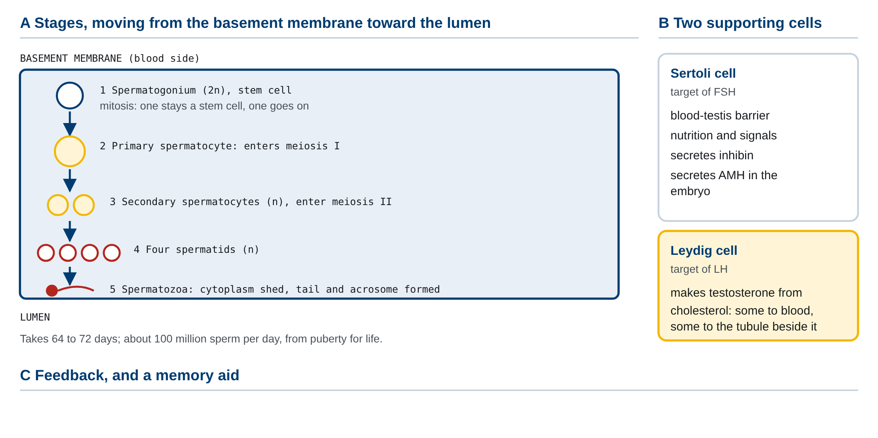
04 4. Spermatogenesis
Spermatogenesis의 단계와 seminiferous tubule 안에서의 위치 변화. Sertoli cell의 혈액–고환 장벽과 FSH 표적 역할, Leydig cell의 LH 표적과 testosterone 생산, 그리고 inhibin에 의한 되먹임을 함께 보인다.
M01-W02-L03 · 생식계 요약: 생식기관·생식세포·호르몬 16
Notes:
Spermatogenesis의 단계와 seminiferous tubule 안에서의 위치 변화. Sertoli cell의 혈액–고환 장벽과 FSH 표적 역할, Leydig cell의 LH 표적과 testosterone 생산, 그리고 inhibin에 의한 되먹임을 함께 보인다.

Slide 17
05 5. Oogenesis
• Oogenesis는 spermatogenesis와 같은 meiosis를 쓰지만, 시기·수·분열 양상이 모두 다르다. 세 가지 차이를 축으로 정리하면 전체가 보인다.
• 차이 1: 시기 — 태아기에 시작하고 수십 년간 멈춰 있다.
• Oogonium의 mitosis는 태아기에 모두 끝난다. 태아 5개월경에 약 700만 개로 최대가 되고, 이들이 meiosis I에 들어간 뒤 전기(prophase I)에서 멈춘다. 이 상태를 primary oocyte라 하며, 출생 시 약 100만 개, 사춘기에 약 30~40만 개가 남는다. 나머지는 자연적으로 소멸한다(atresia).
• 매 주기에 몇 개의 follicle이 발달을 시작하고, 그중 하나가 배란 직전에 meiosis I을 완료한다. 즉 태아기에 멈춘 분열이 10~50년 뒤에 재개되는 것이다. 그리고 다시 meiosis II의 중기에서 멈추며, 정자가 침투한 뒤에야 meiosis II를 완료한다.
• 차이 2: 수 — 하나의 전구세포에서 하나의 난자만 나온다.
• Meiosis는 네 개의 반수체 세포를 만들지만, oogenesis에서는 분열이 불균등하게 일어난다. 세포질이 거의 전부 한쪽으로 가고, 나머지 쪽은 핵만 가진 작은 세포가 되어 버려진다. 이 작은 세포를 극체(polar body) 라 한다. Meiosis I에서 하나, meiosis II에서 하나가 생기므로, 결과는 난자 하나 + 극체 둘(또는 셋) 이다.
• 왜 이런 방식인가. 수정 후 초기 배아는 외부에서 영양을 받지 못하고 난자가 가진 저장분으로 분열해야 한다. 따라서 하나의 세포에 가능한 많은 세포질과 저장 물질을 모으는 것이 유리하다. 염색체 수를 줄이는 목적은 달성하면서 세포질은 나누지 않는 것이 극체 방식이다. 정자는 운반만 하면 되므로 반대로 세포질을 모두 버린다.
• 차이 3: 끝 — 생식 가능 기간이 유한하다.
• 남성은 줄기세포(spermatogonium)가 평생 유지되므로 정자 생산이 계속된다. 여성은 태아기 이후 oogonium의 mitosis가 없으므로 primary oocyte 풀이 소모되기만 한다. 이 풀이 거의 바닥나는 시점이 폐경이다.
M01-W02-L03 · 생식계 요약: 생식기관·생식세포·호르몬 17

Slide 18
05 5. Oogenesis
비교 항목 | Spermatogenesis | Oogenesis
시작 시기 | 사춘기 | 태아기
Mitosis 단계 | 평생 지속 | 태아기에 종료
멈추는 지점 | 없음 (연속 진행) | Prophase I, 그리고 Metaphase II
한 전구세포의 산물 | 정자 4개 | 난자 1개 + 극체 2~3개
세포질 분배 | 균등, 대부분 버림 | 불균등, 한쪽에 집중
생산 기간 | 사춘기 이후 평생 | 사춘기부터 폐경까지
1회 산물 수 | 하루 약 1억 개 | 주기당 보통 1개
M01-W02-L03 · 생식계 요약: 생식기관·생식세포·호르몬 18

Slide 19
05 5. Oogenesis
임상 연계 임상 연계 산모 나이와 Down 증후군의 관계가 oogenesis의 특징에서 설명된다. Primary oocyte는 태아기부터 prophase I에서 멈춰 있으며, 상동염색체를 붙잡고 있는 단백질과 방추사 부착 장치가 수십 년간 유지되어야 한다. 시간이 길어지면 이 장치가 약해져 meiosis I 재개 시 상동염색체가 제대로 갈라지지 않을 확률이 높아진다. 35세 이후 trisomy 빈도가 급격히 올라가는 이유다.
M01-W02-L03 · 생식계 요약: 생식기관·생식세포·호르몬 19

Slide 20
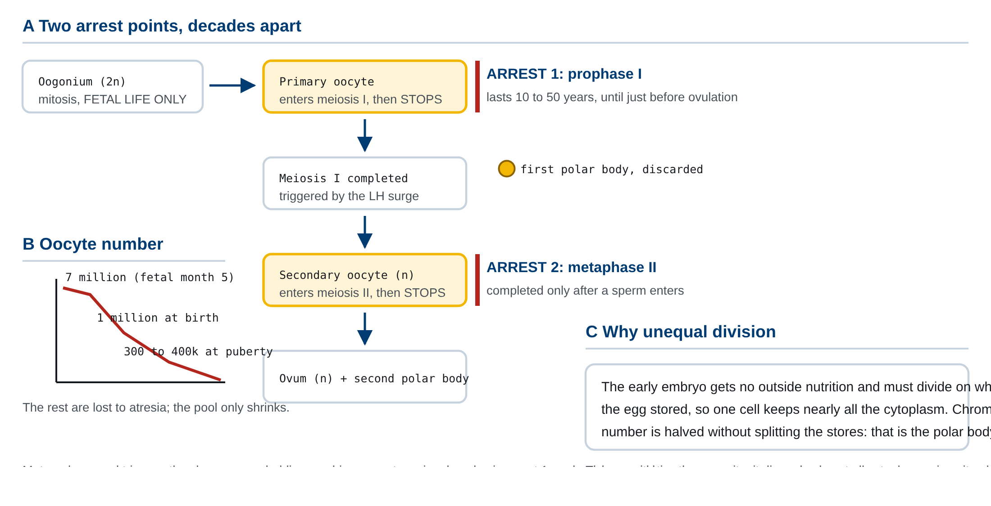
05 5. Oogenesis
Oogenesis의 시기별 진행과 두 번의 정지 지점. 태아기 mitosis 종료와 oocyte 수의 감소 곡선, prophase I과 metaphase II에서의 정지, 불균등 분열에 의한 극체 형성, 그리고 spermatogenesis와의 비교를 함께 보인다.
M01-W02-L03 · 생식계 요약: 생식기관·생식세포·호르몬 20
Notes:
Oogenesis의 시기별 진행과 두 번의 정지 지점. 태아기 mitosis 종료와 oocyte 수의 감소 곡선, prophase I과 metaphase II에서의 정지, 불균등 분열에 의한 극체 형성, 그리고 spermatogenesis와의 비교를 함께 보인다.

Slide 21
06 6. 생식 축과 GnRH의 박동성 분비
• 생식 호르몬 조절도 앞 수업에서 본 시상하부–뇌하수체–표적기관 축의 형태를 따른다.
• 시상하부가 GnRH를 분비한다.
• 뇌하수체 전엽이 LH와 FSH를 분비한다.
• 생식샘이 성 steroid와 inhibin을 분비한다.
• 그런데 이 축에는 다른 축에 없는 결정적인 성질이 있다. GnRH는 연속적으로 분비되지 않고 1~3시간 간격으로 박동성(pulsatile)으로 분비된다. 그리고 이 박동성이 필수적이다.
• GnRH를 연속적으로 투여하면 어떻게 되는가. 처음에는 LH와 FSH가 올라가지만, 수 일 안에 뇌하수체의 GnRH 수용체가 down-regulation되어 반응이 사라지고, LH와 FSH 분비가 거의 0으로 떨어진다. 즉 자극 호르몬을 계속 주면 자극이 아니라 억제가 된다.
• 이 성질은 앞 수업에서 본 수용체 down-regulation의 가장 극적인 예다. 박동성 분비는 수용체가 회복할 시간을 주어 민감도를 유지한다.
• 이 원리가 임상에서 두 방향으로 쓰인다.
• GnRH 박동성 투여: 시상하부의 문제로 GnRH가 나오지 않는 환자에게 박동 방식으로 투여하면 축이 정상적으로 작동해 배란이나 정자 생산이 회복된다.
• GnRH 작용제 연속 투여: 성 steroid 생산을 억제하고자 할 때 쓴다. 전립샘암(testosterone 의존성), 자궁내막증, 조기 사춘기, 그리고 보조 생식술에서 자연적인 LH 급증을 막기 위해 쓴다. 역설적으로 '작용제'를 주어 기능을 끄는 것이다.
• LH와 FSH의 표적은 남녀에서 대응 관계를 이룬다.
M01-W02-L03 · 생식계 요약: 생식기관·생식세포·호르몬 21

Slide 22
06 6. 생식 축과 GnRH의 박동성 분비
호르몬 | 남성의 표적 | 작용 | 여성의 표적 | 작용
LH | Leydig cell | testosterone 생산 | theca cell | androgen 생산 (estrogen의 원료)
FSH | Sertoli cell | spermatogenesis 지원 | granulosa cell | androgen을 estrogen으로 전환, follicle 성장
M01-W02-L03 · 생식계 요약: 생식기관·생식세포·호르몬 22

Slide 23
06 6. 생식 축과 GnRH의 박동성 분비
• 여성의 estrogen 생산이 두 세포의 협동으로 이루어진다는 점이 중요하다. Theca cell이 LH 자극으로 androgen을 만들고, 그것이 옆의 granulosa cell로 넘어가 FSH가 유도한 aromatase에 의해 estrogen으로 바뀐다. 두 세포 가운데 어느 하나만으로는 estrogen을 만들 수 없다.
• 되먹임도 남녀에서 대응한다. 성 steroid가 GnRH와 LH 분비를 억제하고, inhibin이 FSH 분비를 선택적으로 억제한다. Inhibin은 남성에서 Sertoli cell, 여성에서 granulosa cell이 분비한다. 즉 생식세포를 지원하는 세포가 자신을 지원하는 호르몬을 제어한다.
M01-W02-L03 · 생식계 요약: 생식기관·생식세포·호르몬 23

Slide 24
06 6. 생식 축과 GnRH의 박동성 분비
핵심 정리 생식 축을 공부할 때 LH와 FSH가 각각 어느 세포를 표적으로 하고 무엇을 만들게 하는지를 축으로 삼는다. 남녀의 차이는 그 세포의 이름과 생산물일 뿐 구조는 같다.
M01-W02-L03 · 생식계 요약: 생식기관·생식세포·호르몬 24

Slide 25
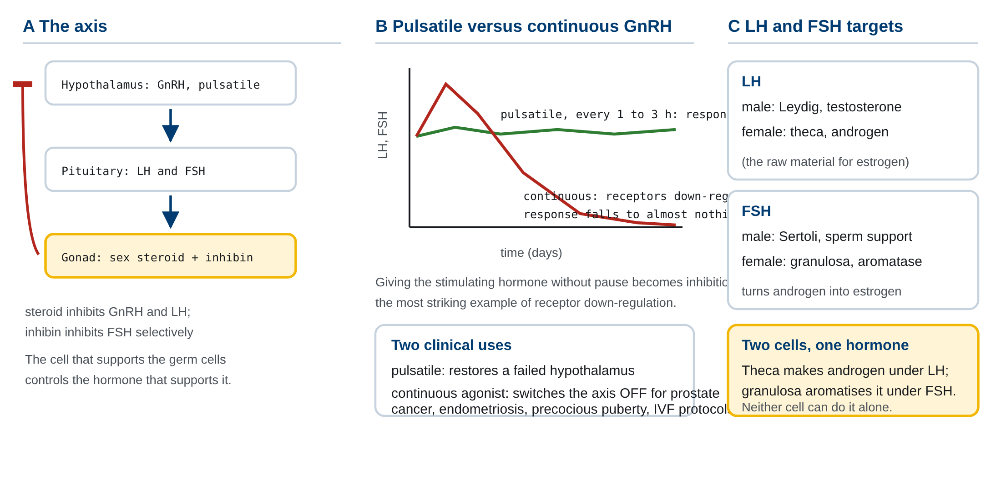
06 6. 생식 축과 GnRH의 박동성 분비
생식 축의 구조와 GnRH 박동성 분비의 필수성. 박동성과 연속 투여에 따른 LH·FSH 반응의 차이, LH와 FSH의 남녀 표적 세포 대응, theca–granulosa 두 세포 협동에 의한 estrogen 생산, 그리고 inhibin의 선택적 되먹임을 함께 보인다.
M01-W02-L03 · 생식계 요약: 생식기관·생식세포·호르몬 25
Notes:
생식 축의 구조와 GnRH 박동성 분비의 필수성. 박동성과 연속 투여에 따른 LH·FSH 반응의 차이, LH와 FSH의 남녀 표적 세포 대응, theca–granulosa 두 세포 협동에 의한 estrogen 생산, 그리고 inhibin의 선택적 되먹임을 함께 보인다.

Slide 26
07 7. 월경 주기
• 월경 주기는 약 28일이며, 두 개의 주기가 동시에 진행된다. 난소 주기(난소에서 일어나는 일)와 자궁 주기(자궁내막에서 일어나는 일)이고, 자궁 주기는 난소 주기가 만든 호르몬에 따라 움직인다. 두 주기를 나란히 놓고 보아야 한다.
• 난소 주기는 세 시기로 나뉜다.
• 1. Follicular phase (1~13일): 여러 follicle이 발달을 시작하고, 그중 하나가 선택되어(dominant follicle) 성숙한다. FSH가 이 성장을 이끌고, 자라는 follicle이 estrogen을 점점 많이 분비한다. 선택되지 않은 follicle들은 퇴화한다. 2. 배란 (약 14일): LH 급증이 일어나 follicle이 터지고 난자가 방출된다. 동시에 멈춰 있던 meiosis I이 완료된다. 3. Luteal phase (15~28일): 터진 follicle의 잔해가 corpus luteum(황체) 으로 바뀌어 progesterone과 estrogen을 분비한다. 수정이 없으면 약 14일 뒤 황체가 퇴화해 두 호르몬이 급감한다.
• Luteal phase의 길이가 약 14일로 거의 일정하다는 점에 주의해야 한다. 주기 길이가 사람마다 다른 것은 주로 follicular phase의 길이가 다르기 때문이다.
• 자궁 주기는 호르몬에 대한 반응이다.
• 1. 월경기 (1~5일): 이전 주기의 황체가 퇴화해 progesterone과 estrogen이 떨어진 결과로 자궁내막이 떨어져 나간다. 2. 증식기 (6~13일): Follicle에서 나오는 estrogen이 자궁내막을 다시 두껍게 만들고 샘과 혈관을 늘린다. 3. 분비기 (15~28일): 황체의 progesterone이 자궁내막의 샘에서 영양 물질을 분비하게 하고, 내막을 착상에 적합한 상태로 만든다. 또한 자궁 수축을 억제해 착상을 돕는다.
• Estrogen과 progesterone의 역할 분담을 이렇게 정리할 수 있다. Estrogen은 내막을 짓고, progesterone은 그것을 착상에 쓸 수 있게 만든다. Progesterone의 작용은 estrogen이 먼저 작용해 progesterone 수용체를 만들어 놓았을 때만 나타나므로, 순서가 바뀔 수 없다.
• 호르몬 농도의 변화를 요약하면 다음과 같다.
M01-W02-L03 · 생식계 요약: 생식기관·생식세포·호르몬 26

Slide 27
07 7. 월경 주기
시기 | FSH | LH | Estrogen | Progesterone
월경기 | 올라감 | 낮음 | 낮음 | 낮음
증식기 후반 | 내려감 | 올라감 | 급증 | 낮음
배란기 | 작은 상승 | 급증 | 정점 후 하강 | 낮음
분비기 중반 | 낮음 | 낮음 | 중간 | 정점
분비기 말 | 올라감 시작 | 낮음 | 급감 | 급감
M01-W02-L03 · 생식계 요약: 생식기관·생식세포·호르몬 27

Slide 28
07 7. 월경 주기
임상 연계 임상 연계 경구 피임약의 작용 기전이 이 주기 조절에서 나온다. Estrogen과 progesterone을 일정하게 투여하면 음성 되먹임으로 FSH와 LH 분비가 억제되어 follicle이 자라지 않고 LH 급증도 일어나지 않으므로 배란이 되지 않는다. 동시에 progesterone이 자궁내막을 착상에 부적합한 상태로 만들고 자궁목 점액을 걸쭉하게 해 정자의 통과를 방해한다. 세 겹의 작용이 겹쳐 효과가 높다.
M01-W02-L03 · 생식계 요약: 생식기관·생식세포·호르몬 28

Slide 29
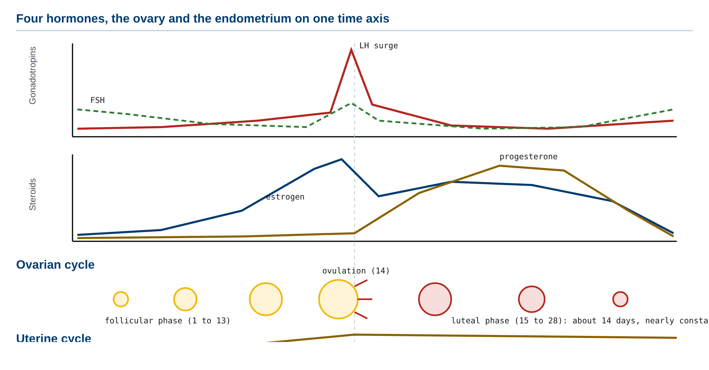
07 7. 월경 주기
월경 주기의 난소 주기와 자궁 주기를 나란히 놓은 그림. 네 호르몬의 농도 곡선, follicle의 성장과 배란 및 황체 형성, 자궁내막의 두께 변화, 그리고 estrogen과 progesterone의 역할 분담을 함께 보인다.
M01-W02-L03 · 생식계 요약: 생식기관·생식세포·호르몬 29
Notes:
월경 주기의 난소 주기와 자궁 주기를 나란히 놓은 그림. 네 호르몬의 농도 곡선, follicle의 성장과 배란 및 황체 형성, 자궁내막의 두께 변화, 그리고 estrogen과 progesterone의 역할 분담을 함께 보인다.

Slide 30
07 7. 월경 주기
시험에서 가려내는 지점 시험에서 가려내는 지점 성 분화의 세 단계가 어긋나는 질환이 단계별로 갈린다. SRY가 있어야 미분화 생식선이 고환이 되고, 고환이 testosterone과 항뮐러관 호르몬(AMH) 두 가지를 내야 내부 생식기가 남성형이 된다. AMH가 뮐러관을 퇴화시키고 testosterone이 볼프관을 유지하며, 외부 생식기의 남성화에는 5α-reductase가 만든 DHT가 필요하다. 따라서 5α-reductase 결핍은 내부는 남성이고 외부는 여성형으로 태어났다가 사춘기에 testosterone이 크게 늘며 남성화한다. 완전 안드로겐 불감 증후군은 수용체가 없으므로 외부는 여성형이고, AMH는 정상 작용하므로 자궁이 없으며, 검사에서 46,XY에 testosterone이 높게 나온다. 21-hydroxylase 결핍은 반대로 46,XX 태아를 안드로겐에 노출시켜 외부 생식기를 남성화하며 내부 생식기는 여성이다. '염색체–생식선–생식기'의 어느 단계에서 끊겼는지를 묻는 것이 문제의 공통 구조다.
M01-W02-L03 · 생식계 요약: 생식기관·생식세포·호르몬 30

Slide 31
REFERENCES 참고문헌
• Hall JE, Hall ME. Guyton and Hall Textbook of Medical Physiology. 14th ed. Elsevier; 2021. Unit XIV, Chapters 81–83.
• Boron WF, Boulpaep EL. Medical Physiology. 3rd ed. Elsevier; 2017. Section IX, Chapters 53–56.
• Melmed S, Auchus RJ, Goldfine AB, et al., eds. Williams Textbook of Endocrinology. 14th ed. Elsevier; 2020. Sections on reproductive endocrinology.
• Strauss JF, Barbieri RL, eds. Yen & Jaffe's Reproductive Endocrinology. 8th ed. Elsevier; 2019.
• Sadler TW. Langman's Medical Embryology. 14th ed. Wolters Kluwer; 2018. Chapter 16, Urogenital System.
• Costanzo LS. Physiology. 7th ed. Elsevier; 2022. Chapter 10, Reproductive Physiology.
M01-W02-L03 · 생식계 요약: 생식기관·생식세포·호르몬 31

